Slide 1





TRƯỜNG TIỂU HỌC NHÂN CHÍNH
CHÀO ĐÓN CÁC THẦY CÔ GIÁO VỀ DỰ
CHÍNH TẢ
LỚP 3A4
Giáo viên: Nguyễn Thị Giang Thanh

Slide 2

Chính tả
Notes:
Nêu MĐ, YC của bài:
Nghe viết lại chính xác, trình bày đúng 8 dòng đầu của bài thơ Cây dừa
Viết đúng những tiếng có âm/ vần dễ lẫn: in/ inh
Viết đúng các tên riêng Việt Nam

Slide 3
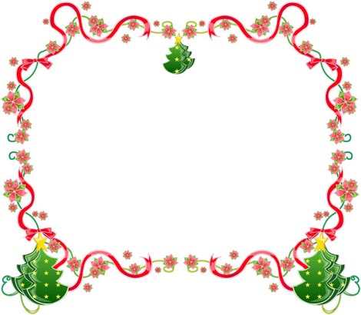
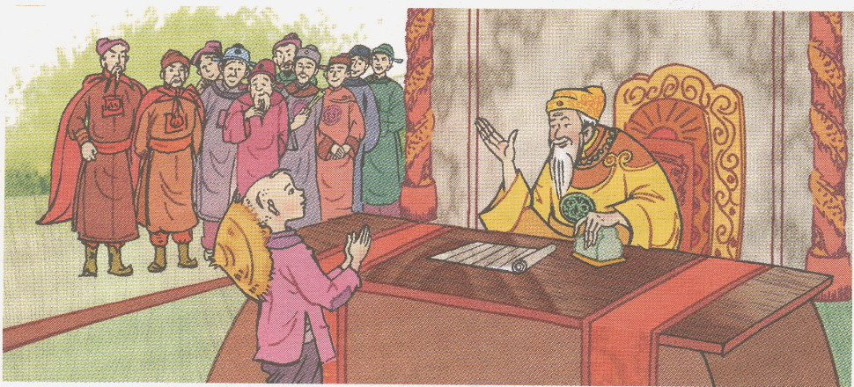
Cậu bé thông minh

Slide 4

Chính tả
Cậu bé thông minh
Hôm sau, nhà vua cho người đem đến một con chim sẻ nhỏ, bảo cậu bé làm ba mâm cỗ.Cậu bé đưa cho sứ giả một chiếc kim khâu, nói:
- Xin ông về tâu Đức Vua rèn cho tôi chiếc kim này thành một con dao thật sắc để xẻ thịt chim.
Hôm sau, nhà vua cho người đem đến một con chim sẻ nhỏ, bảo cậu bé làm ba mâm cỗ.Cậu bé đưa cho sứ giả một chiếc kim khâu, nói:
- Xin ông về tâu Đức Vua rèn cho tôi chiếc kim này thành một con dao thật sắc để xẻ thịt chim.
H
Notes:
GV đọc 1 lần 8 dòng đầu của bài thơ.
Hỏi HS về
Nội dung đoạn trích (tả các bộ phận lá, ngọn, thân, quả của cây dừa; làm cho cây dừa có hình dáng, hoạt động như con người)
-Bài chính tả có mấy câu ? (8 câu)
+ Bài ca dao được viết theo thể thơ nào? (thể thơ lục bát, 2 dòng tạo thành 1 câu thơ)
+ Chữ đầu mỗi dòng thơ viết như thế nào ? (viết hoa)
GV có thể hỏi thêm về dấu cuối mỗi dòng 6 tiếng (dấu phẩy), 8 tiếng (dấu chấm)
-GV lưu ý HS các chữ dễ lẫn khi viết (dang tay, bạc phếch, chải, hũ rượu)
Về cách trình bày trong vở ô li: GV chủ định hỏi sau khi viết bảng, HS quan sát phần trình bày trên khung kẻ ô li

Slide 5

chim sẻ
sứ giả
Xẻ thịt
Notes:
HS đọc lại 4 chữ dễ lẫn mà GV vừa nêu.
Trong các chữ này, HS viết 2 chữ vào bảng theo yêu cầu: bạc phếch, hũ rưỡu

Slide 6
Viết từ khó:
mèo mướp
la đà

Slide 7

sứ giả
xẻ thịt
Notes:
HS viết 2 chữ vào bảng con, GV lưu ý HS viết ở dòng thứ 2 và dòng thứ 4 của bảng.

Slide 8
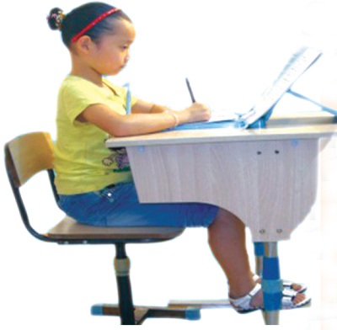
- Lưng thẳng, không tì ngực vào bàn.
- Đầu hơi cúi. Mắt cách vở khoảng 25cm.
- Tay trái tì nhẹ lên mép vở để giữ.
- Hai chân để song song, thoải mái.
Tư thế ngồi khi viết bài

Slide 9
Cậu bé thông minh
.
Hôm sau, nhà vua cho người đem đến một con
chim sẻ nhỏ, bảo cậu bé làm ba mâm cỗ. Cậu bé ddưa
cho sứ giả một chiếc kim khâu, nói:
- Xin ông về tâu Đức Vua rèn cho tôi chiếc kim
này thành một con dao thật sắc để xẻ thịt chim.
Notes:
GV cho HS xem cách trình bày
HS nêu cách trình bày (HS đã được học cách trình bày này từ tuần 16)

Slide 10
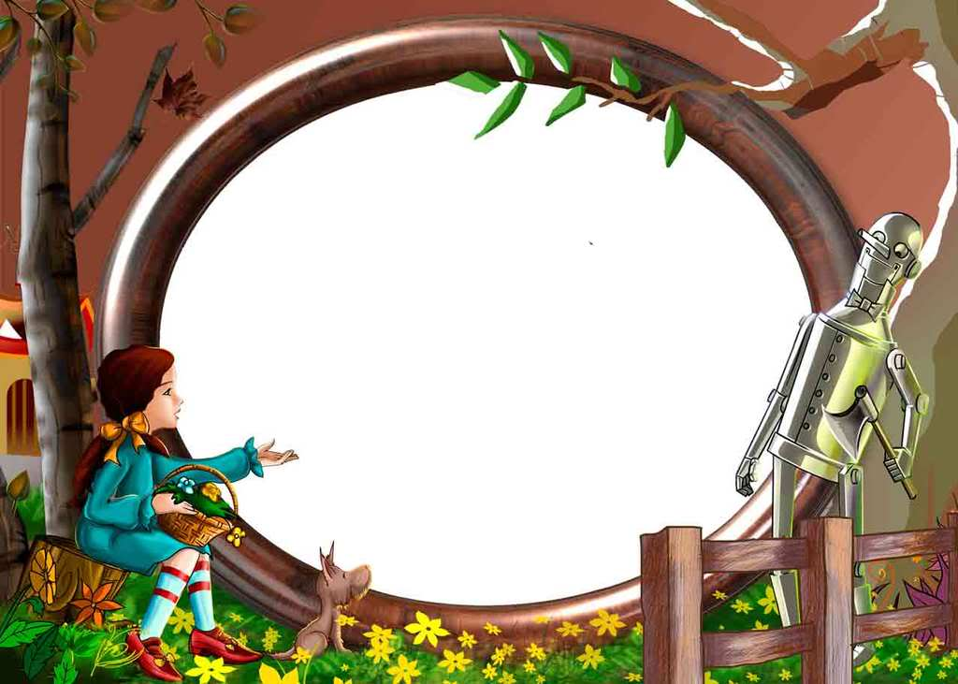
Bài tập
Chính tả
Notes:
HS để vở lên góc bàn, bảng con trước mặt

Slide 11
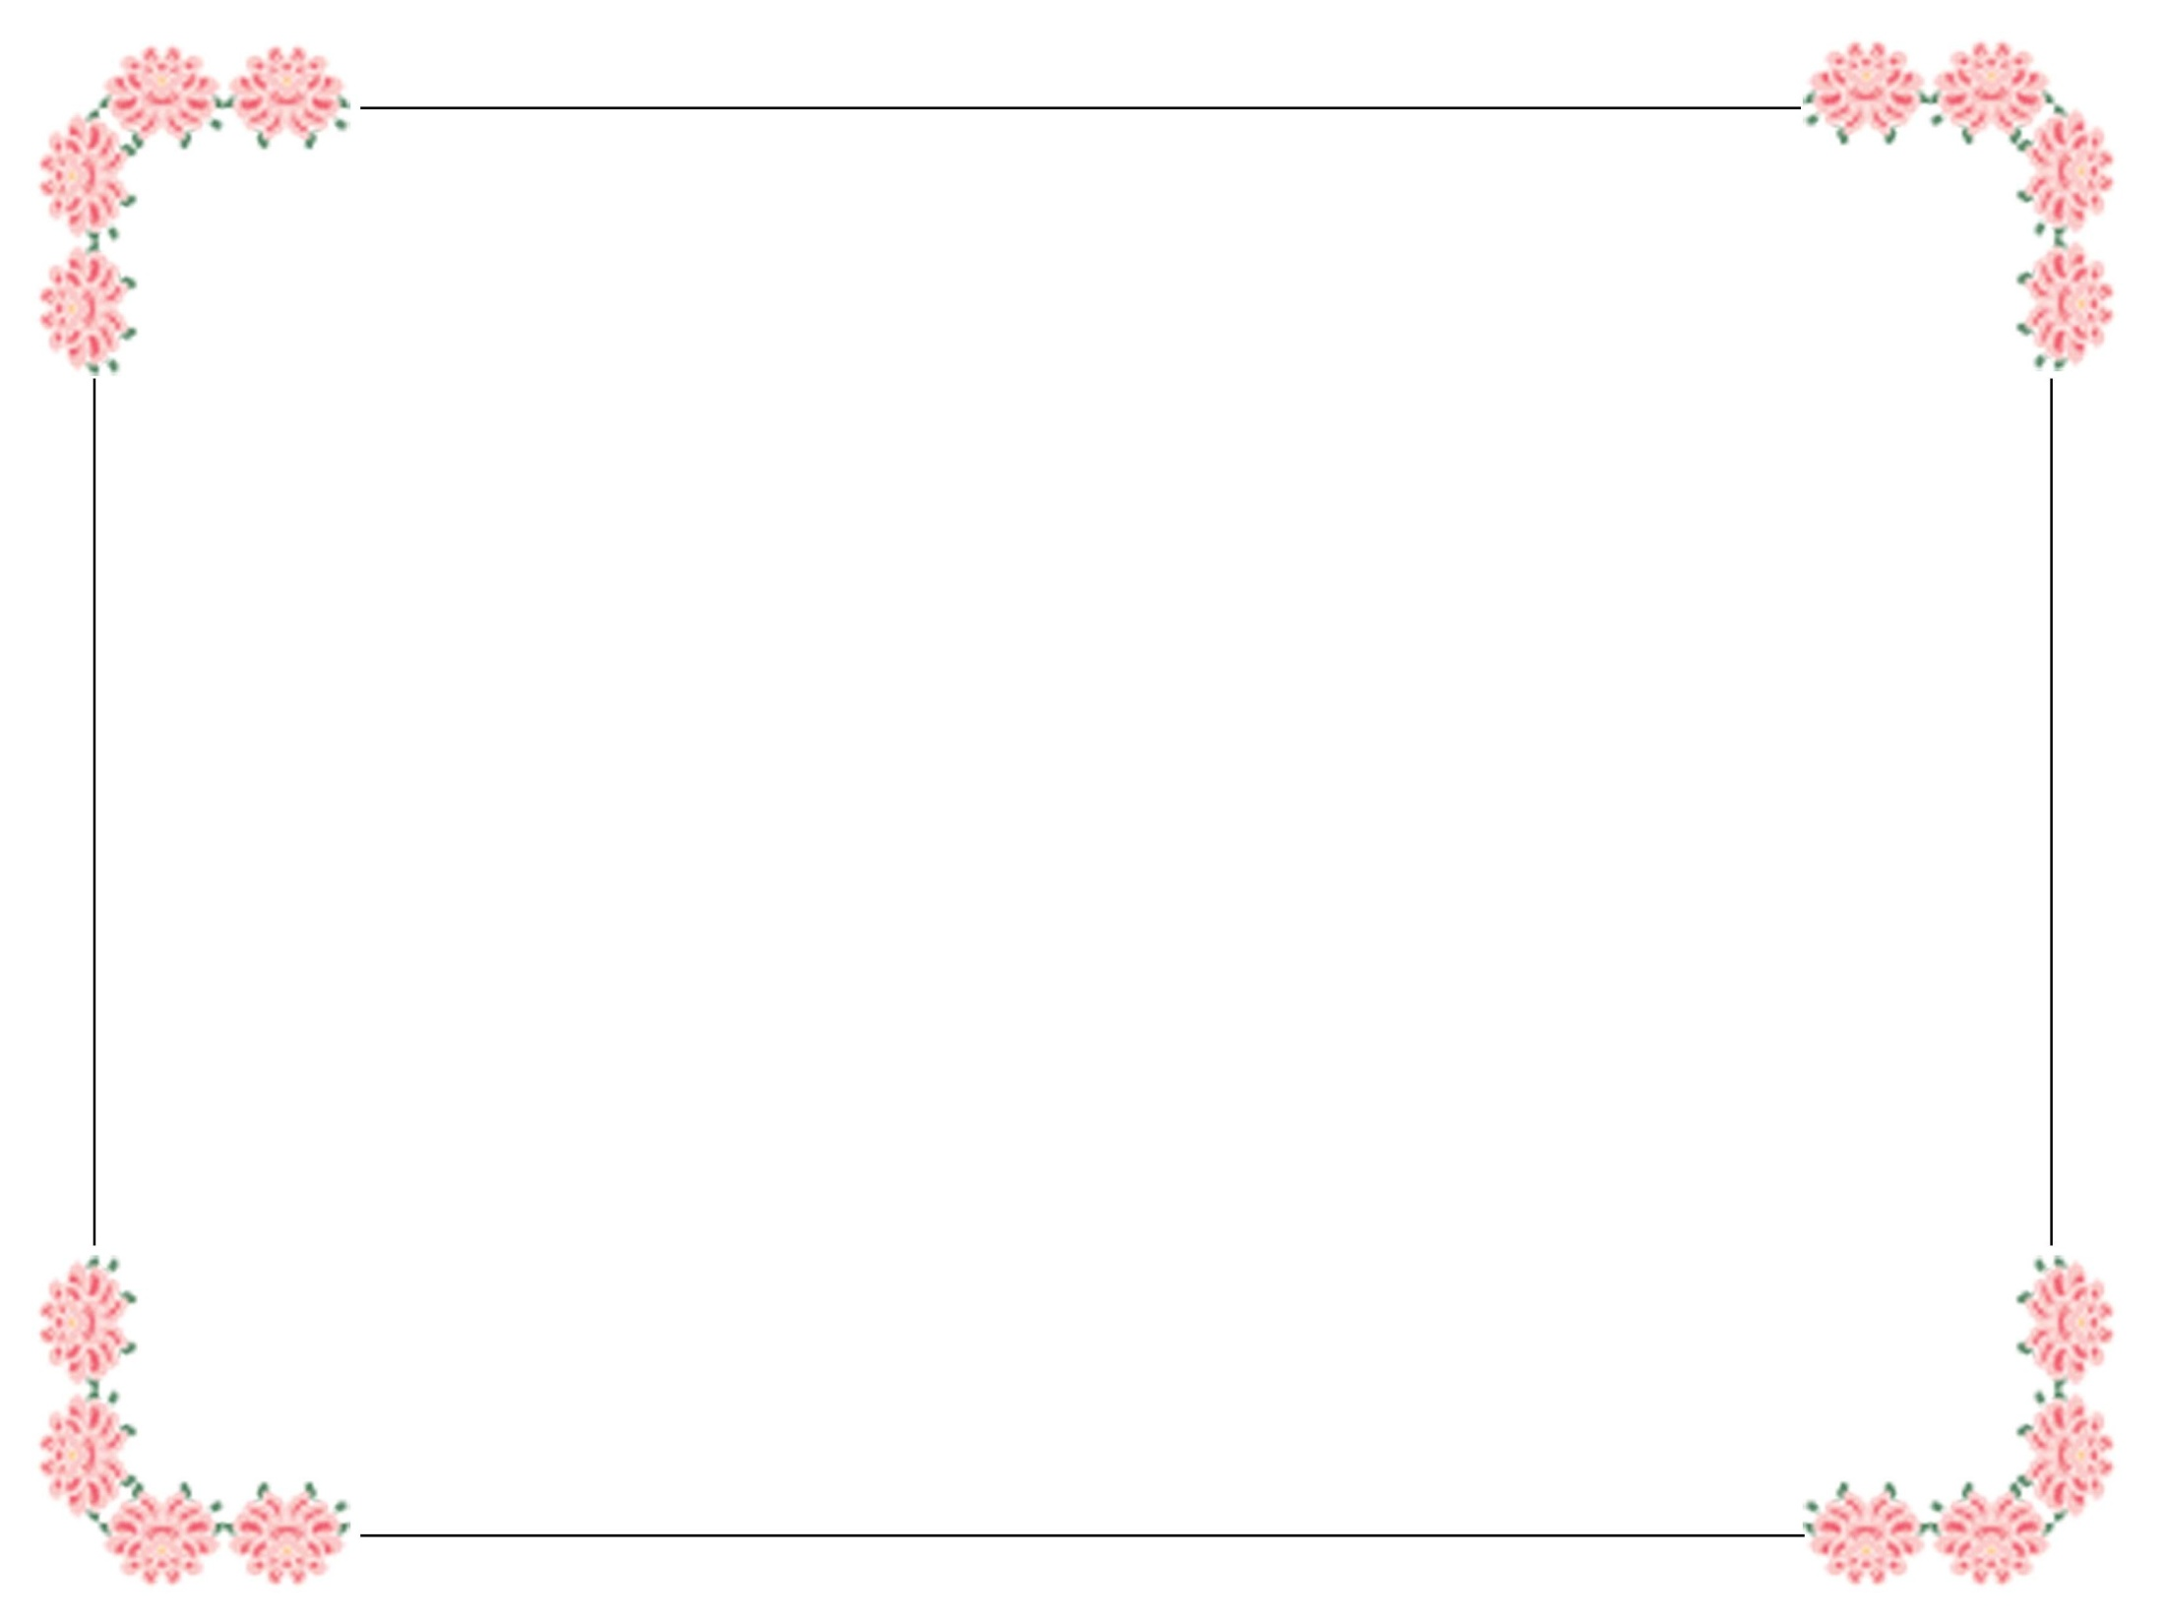
2. Điền vào chỗ trống:
  a) l hay n?
- hạ …ệnh
- …ộp bài
- hôm …ọ
b) an hay ang?
- đ….. hoàng
- đ….. ông
- s…… loáng
\
l
ang
\
n
an
n
\
ang

Slide 12
3.Viết vào vở những chữ và tên còn thiếu trong bảng sau:
Số thứ tự | Chữ | Tên chữ
1
2
3
4
5
6
7
8
9
10
a
a
á
ớ
b
c
xê hát
d
đ
e
ê

